Slide 1
Diseño de Bases de Datos
‹#›
Notes:
‹#›
‹#›
‹#›

Slide 2
Modelado Lógico - Introducción
‹#›
El propósito de la generación de un modelo ER Lógico es convertir el esquema conceptual en un modelo más cercano a la representación entendible por el SGBD.
Recordemos que el diseño conceptual busca representar, de la forma más clara posible, las necesidades del usuario. Una vez cumplido este paso, el diseño lógico busca representar un esquema equivalente, que sea más eficiente para su utilización.
Notes:
‹#›
‹#›
- Objetivo del diseño/modelado lógico
- Equivalente al esquema conceptual, pero que resulte más eficiente para implementar en un DBMS
- Analogía entre el proceso de diseño de una base de datos y la construcción de una casa?

Slide 3
Decisiones sobre el Diseño Lógico
Las decisiones sobre el diseño lógico están vinculadas, básicamente, con cuestiones generales de rendimiento y con un conjunto de reglas que actúan sobre características del esquema conceptual que no están presentes en los SGBD relacionales.
Notes:
‹#›

Slide 4
Decisiones sobre el Diseño Lógico
- Resolver las Jerarquías
- Resolver Atributos Compuestos
- Resolver Atributos Polivalentes
Notes:
‹#›

Slide 5
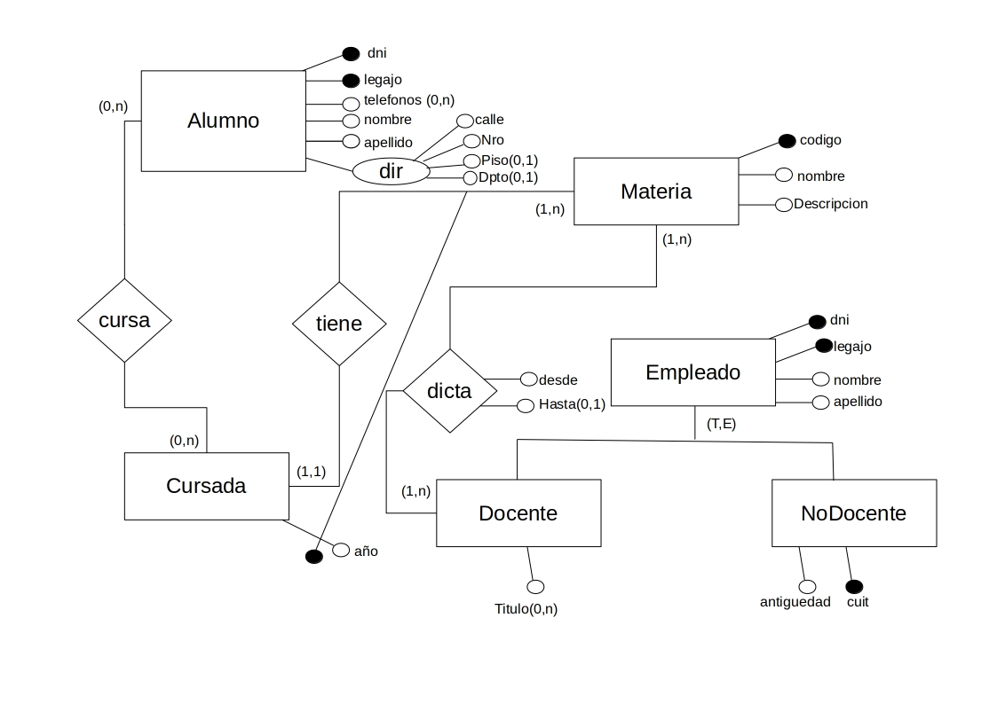
Modelo Conceptual
Notes:
‹#›

Slide 6
Resolver Jerarquías
Total Exclusiva (T, E): Tres posibilidades, dejar todo, dejar sólo los hijos o dejar sólo al padre.
Total Superpuesta (T, S): Dos posibilidades, dejar todo o dejar sólo al padre. No se puede eliminar al padre.
Parcial Exclusiva (P, E): Dos posibilidades, dejar todo o dejar sólo al padre. No se puede eliminar al padre.
Parcial Superpuesta (P, S): Dos posibilidades, dejar todo o dejar sólo al padre. No se puede eliminar al padre.
Notes:
‹#›

Slide 7
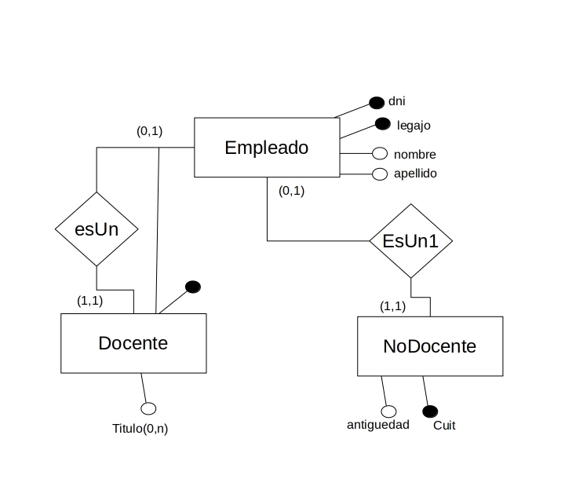
Resuelvo Jerarquía (T,E) - Primera opción - dejar todas las entidades
-Si las entidades hijas no tienen identificador debo bajarlo desde el padre. Caso contrario es opcional - NoDocente puedo no bajarlo, pero si lo bajo no debo cruzarlo con CUIT
-(Se dibuja el identificador externo tomándolo desde la línea de la relación no desde la entidad)
Notes:
‹#›
Explicar el concepto de identificador mínimo

Slide 8
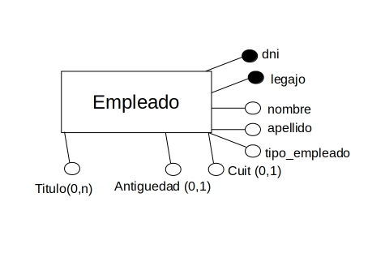
Resuelvo Jerarquía (T,E) - Segunda opción - dejar solo al padre
Todos los atributos de los hijos pasan al padre.
Deben pasar como no obligatorios. Idem las relaciones en los hijos pasan como relaciones opcionales (mínima 0).
Si en el hijo era un atributo identificador, debe dejar de serlo. (Nunca un identificador puede ser opcional).
Si bien puede deducirse es una buena opción agregar un atributo que identifique qué tipo de empleado es (tipo_empleado).
Notes:
‹#›
Explicar el concepto de identificador mínimo

Slide 9
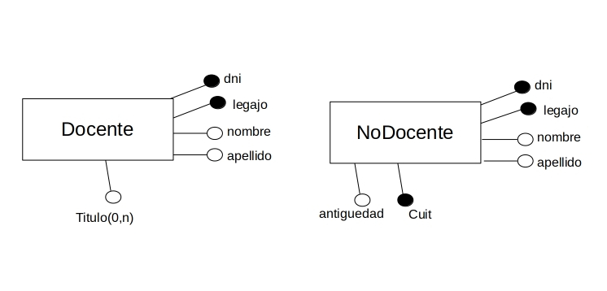
Resuelvo Jerarquía (T,E) - Tercer opción - Dejar solo a los hijos
Se deben bajar los atributos del padre a cada uno de los hijos.
También se deben bajar las relaciones del padre (si hubiera).
Notes:
‹#›
Explicar el concepto de identificador mínimo

Slide 10
Resolver Atributos Compuestos
Las dos formas más utilizadas para eliminar los atributos compuestos son:
Considerar sólo los atributos individuales
Considerar todo en un sólo atributo
¿CUÁL ES LA MEJOR OPCIÓN? Ventajas y Desventajas
Notes:
‹#›

Slide 11
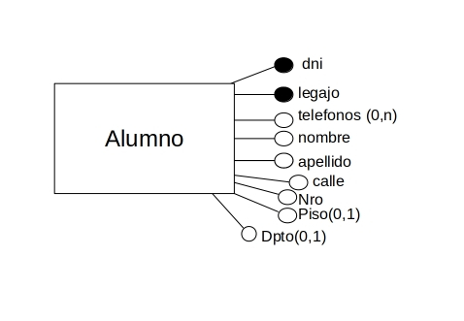
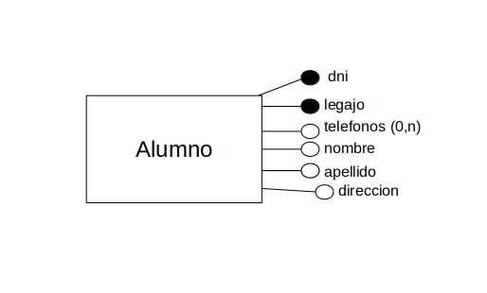
Resolver Atributos Compuestos
Considerar sólo los atributos individuales
Considerar todo en un solo atributo
Notes:
‹#›

Slide 12
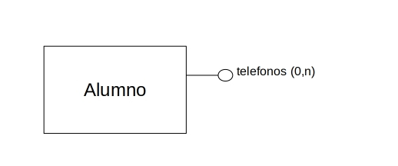
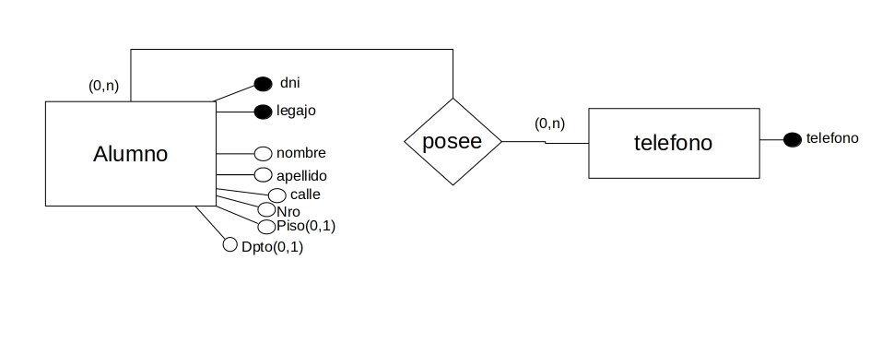
Resolver Atributos Polivalentes
Para resolver los atributos polivalentes se debe agregar una entidad y una interrelación.
Solución 1: pasar como entidad de tipos
Observar cardinalidades
Notes:
‹#›

Slide 13
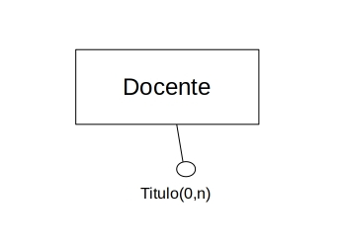
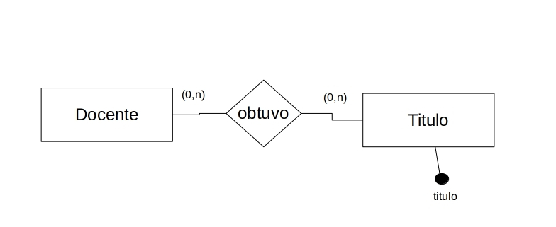
Resolver Atributos Polivalentes
Para resolver los atributos polivalentes se debe agregar una entidad y una interrelación.
Solución 1: pasar como entidad de tipos
Observar cardinalidades
Notes:
‹#›

Slide 14
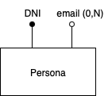
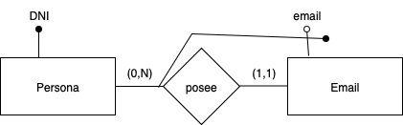
Resolver Atributos Polivalentes
Para resolver los atributos polivalentes se debe agregar una entidad y una interrelación.
Solución 2: pasar como entidad débil
Observar cardinalidades
Notes:
‹#›

Slide 15
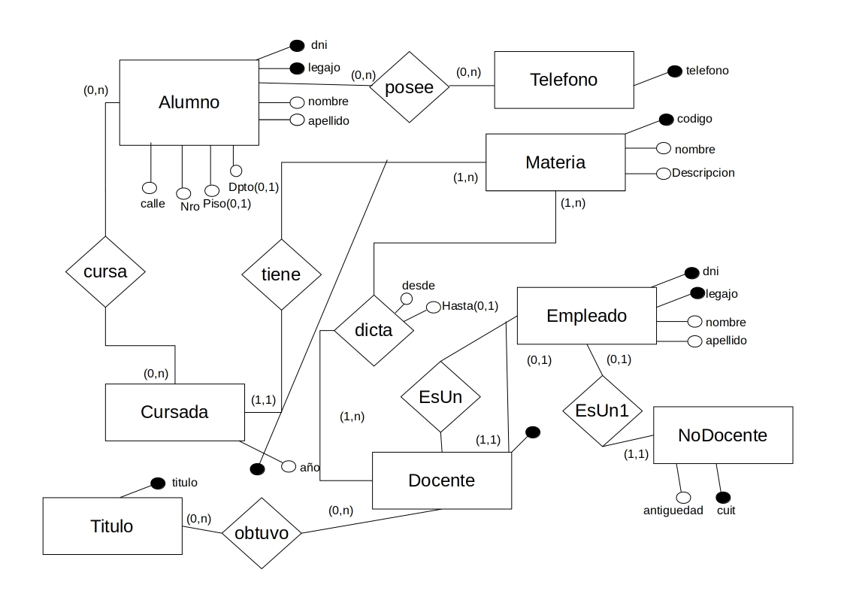
Modelo Lógico Final

Slide 16
Errores comunes al pasar al modelo lógico
No diferenciar correctamente entre atributos opcionales y polivalentes.
Convertir jerarquías sin considerar el contexto.
Agregar identificadores innecesarios.
Dejar entidades sin identificar.
Modelar incorrectamente los atributos polivalentes.

